Slide 1
MathKGZ --
2 Сандуу Ондуктар – Кемитүү – Көнүгүү Б
Иш барагы 2 өлчөмдө.
Анимацияларды текшерип, сабагыңызга КЕРЕГИ ЖОК слайддарды ӨЧҮРҮП САЛЫҢЫЗ.

Slide 2
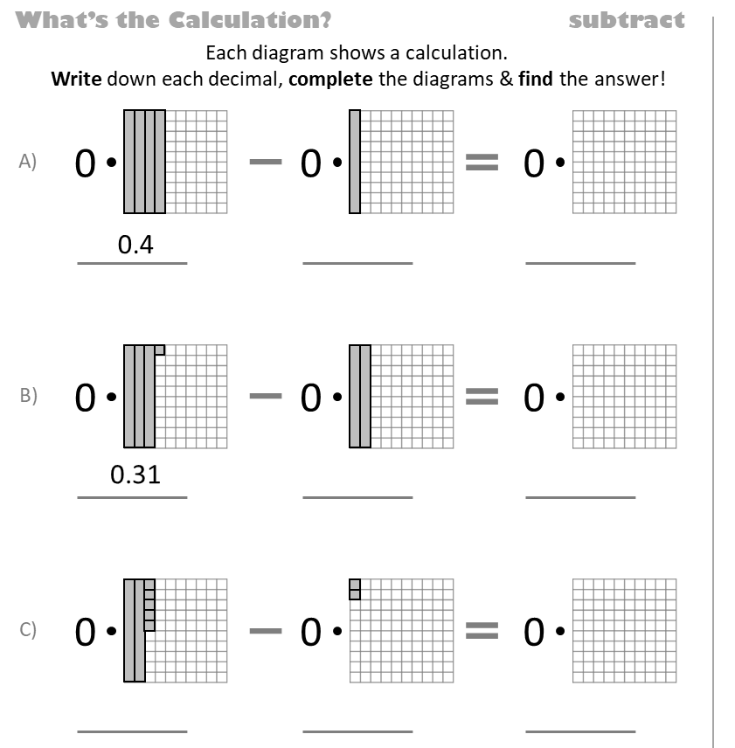

Slide 3

эсептөө кандай?
Кемитүү
Ар бир диаграммада бир эсептөө көрсөтүлгөн.
Ар бир ондукту жазыңыз, диаграммаларды толтуруңуз,жоопту табыңыз!
E)
0
0
0
A)
0
0
0
0,4
0
0
0
F)
B)
0
0
0
0,31
G)
0
0
0
C)
0
0
0
H)
0
0
0
D)
0
0
0
I)
1
0

Slide 4
эсептөө кандай?
Кемитүү
Ар бир диаграммада бир эсептөө көрсөтүлгөн.
Ар бир ондукту жазыңыз, диаграммаларды толтуруңуз,жоопту табыңыз!
E)
0
0
0
A)
0
0
0
0,4
0,1
0,3
0
0
0
F)
B)
0
0
0
0,31
G)
0
0
0
0,2
0,11
C)
0
0
0
H)
0
0
0
0,25
0,02
0,23
D)
0
0
0
I)
1
0
0,48
0,23
0,25

Slide 5
эсептөө кандай?
Кемитүү
Ар бир диаграммада бир эсептөө көрсөтүлгөн.
Ар бир ондукту жазыңыз, диаграммаларды толтуруңуз,жоопту табыңыз!
E)
0
0
0
A)
0
0
0
0,1
0,01
0,09
0,4
0,1
0,3
0
0
0
F)
0,6
0,13
0,47
B)
0
0
0
0,31
G)
0
0
0
0,2
0,11
0,33
0,16
0,17
C)
0
0
0
H)
0
0
0
0,25
0,02
0,23
0,61
0,35
0,26
D)
0
0
0
I)
1
0
0
0,48
0,23
0,25
1,22
0,46
0,76

Slide 6
эсептөө кандай?
Кемитүү
Ар бир диаграммада бир эсептөө көрсөтүлгөн.
Ар бир ондукту жазыңыз, диаграммаларды толтуруңуз,жоопту табыңыз!
E)
0
0
0
A)
0
0
0
0,4
0
0
0
F)
B)
0
0
0
0,31
G)
0
0
0
C)
0
0
0
H)
0
0
0
D)
0
0
0
I)
1
0

Slide 7
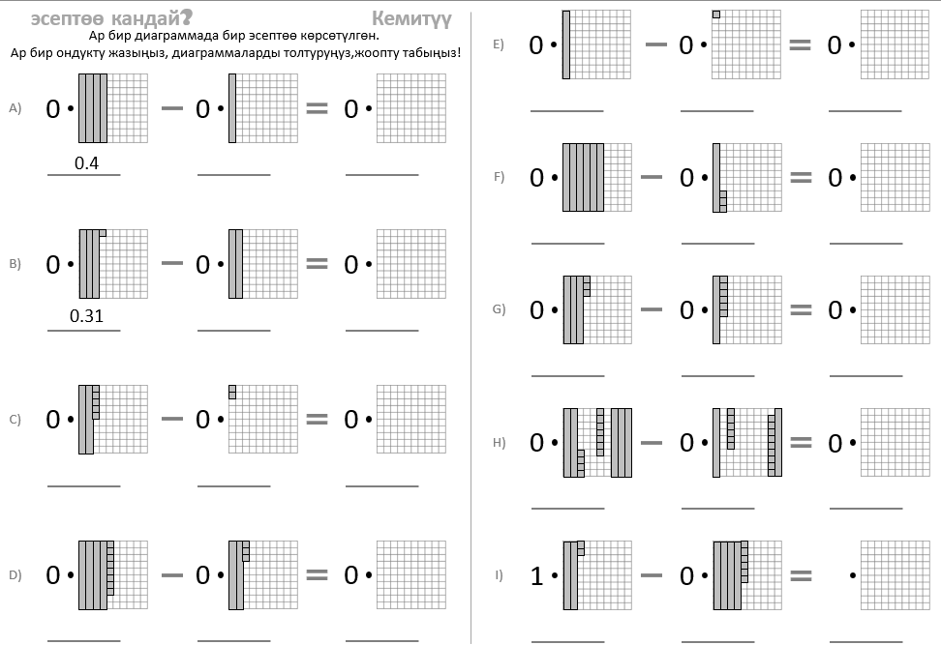

Slide 8
Суроолор барбы?
Комментарийлер?
Сунуштар?
…же ката таптыңызбы!?
Түрдүү пикирлер үчүн ыраазычылык билдиребиз.
Сураныч, электрондук кат жөнөтүңүз:
mathematicskgz@gmail.com

